Slide 1








Chương ⓵:
§1. HÀM SỐ LƯỢNG GIÁC(tiết 1 - 2)
⓵.
Tóm tắt lý thuyết
Nội dung
bài học
⓶.
Phân dạng bài tập

Slide 2
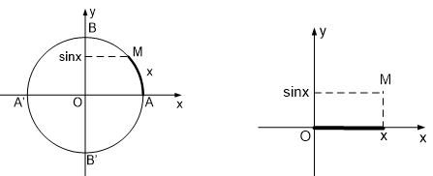
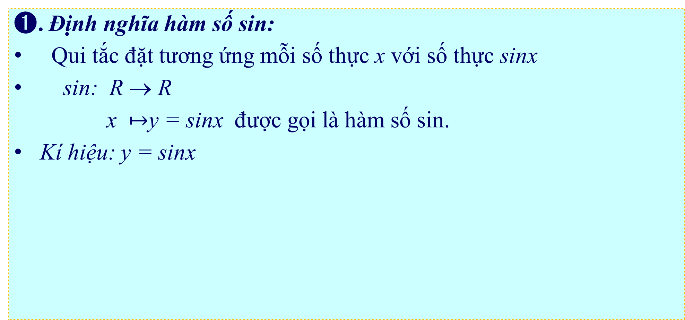
⓵
Tóm tắt lý thuyết
➊. Định nghĩa hàm số sin:
Qui tắc đặt tương ứng mỗi số thực x với số thực sinx
sin: R → R
x $↦$y = sinx được gọi là hàm số sin.
Kí hiệu: y = sinx

Slide 3
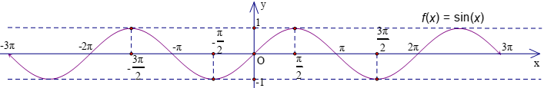
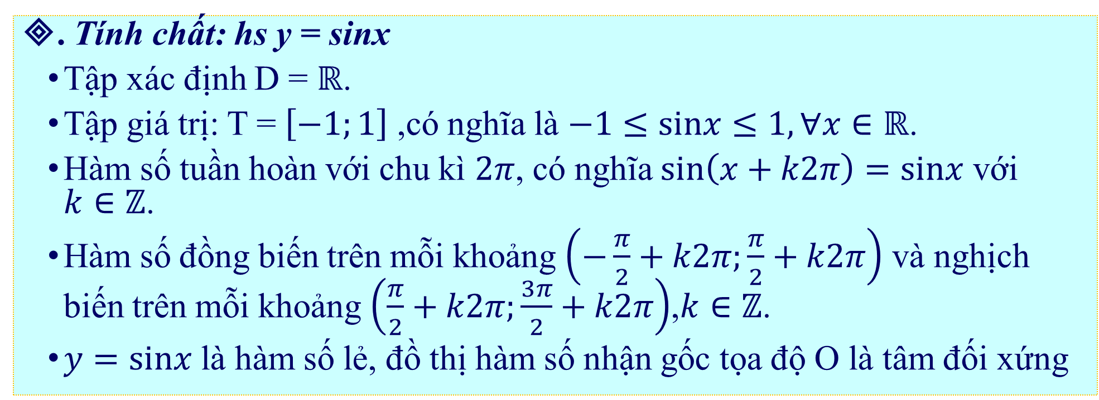
⓵
Tóm tắt lý thuyết
. Tính chất: hs y = sinx
Tập xác định D = $ℝ$.
Tập giá trị: T = $\left[−1;1\right]$ ,có nghĩa là $−1≤sinx≤1,∀x∈ℝ$.
Hàm số tuần hoàn với chu kì $2π$, có nghĩa $sin\left(x+k2π\right)=sinx$ với $k∈ℤ$.
Hàm số đồng biến trên mỗi khoảng $\left(−\frac{π}{2}+k2π;\frac{π}{2}+k2π\right)$ và nghịch biến trên mỗi khoảng $\left(\frac{π}{2}+k2π;\frac{3π}{2}+k2π\right)$,$k∈ℤ$.
$y=sinx$là hàm số lẻ, đồ thị hàm số nhận gốc tọa độ O là tâm đối xứng

Slide 4
⓵
Tóm tắt lý thuyết
. Một số giá trị đặc biệt:
sin𝑥 = 0 ⇔ 𝑥 = 𝑘𝜋,(𝑘∈ℤ)
sin𝑥 = 1⇔ 𝑥 = 𝜋/2 + 𝑘2𝜋,(𝑘∈ℤ)
sin𝑥 = −1 ⇔ 𝑥 = −𝜋/2 + 𝑘2𝜋,(𝑘∈ℤ)

Slide 5
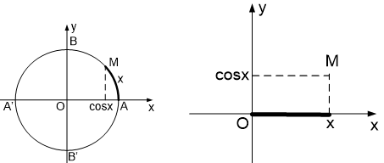
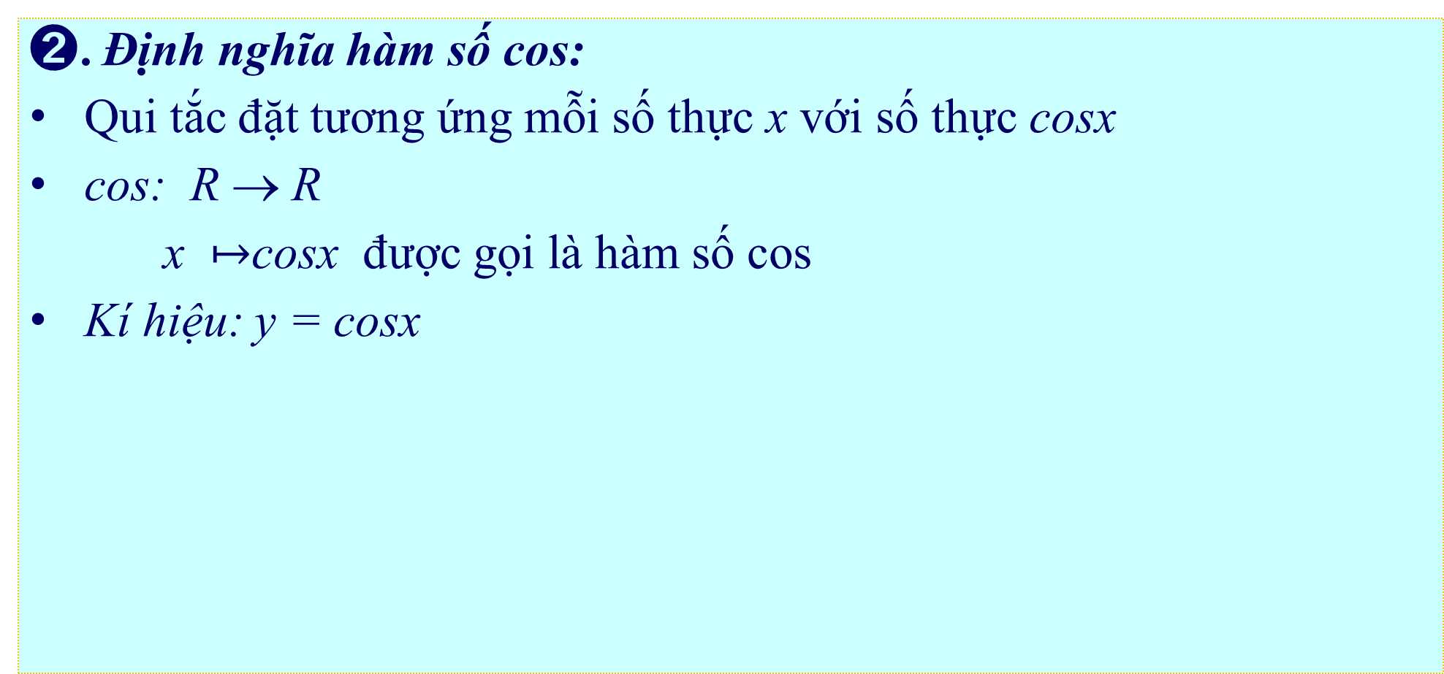
⓵
Tóm tắt lý thuyết
➋. Định nghĩa hàm số cos:
Qui tắc đặt tương ứng mỗi số thực x với số thực cosx
cos: R → R
x $↦$cosx được gọi là hàm số cos
Kí hiệu: y = cosx

Slide 6
⓵
Tóm tắt lý thuyết
. Tính chất:
Tập xác định ℝ.
Tập giá trị: [−1;1] ,có nghĩa là −1≤cos𝑥≤1,∀𝑥∈ℝ.
Hàm số tuần hoàn với chu kì 2𝜋, có nghĩa cos(𝑥+𝑘2𝜋)=cos𝑥 với 𝑘∈ℤ.
Hàm số đồng biến trên mỗi khoảng (−𝜋+𝑘2𝜋;𝑘2𝜋) và nghịch biến trên mỗi khoảng (𝑘2𝜋;𝜋+𝑘2𝜋),𝑘∈ℤ.
𝑦=cos𝑥 là hàm số chẵn, đồ thị hàm số nhận Oy làm trục đối xứng

Slide 7
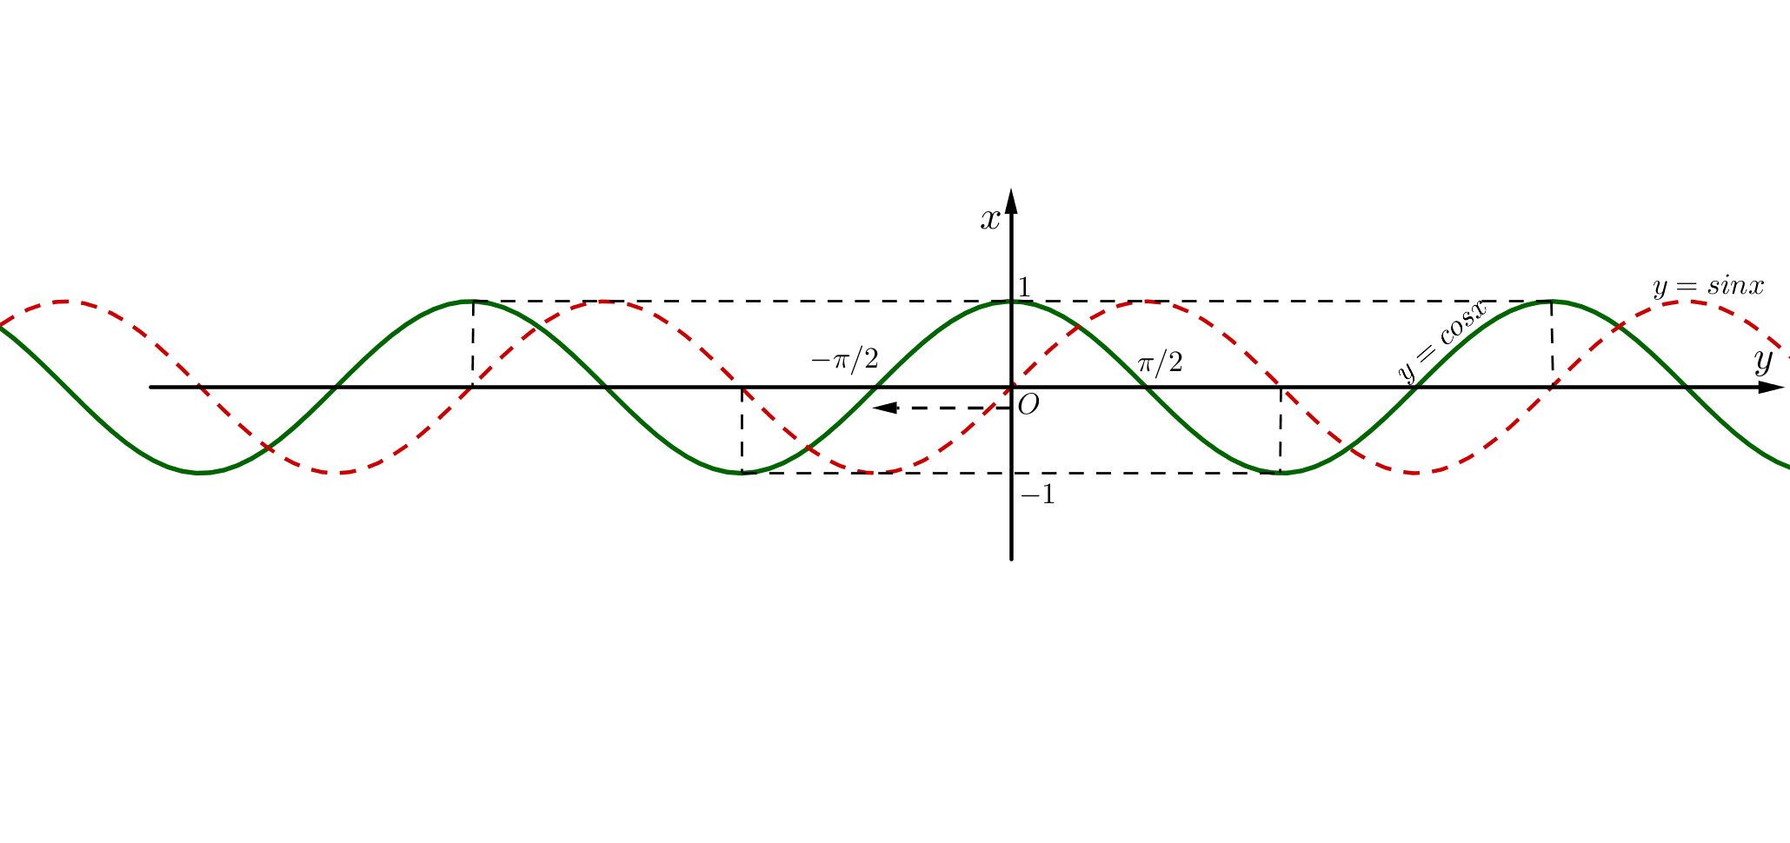
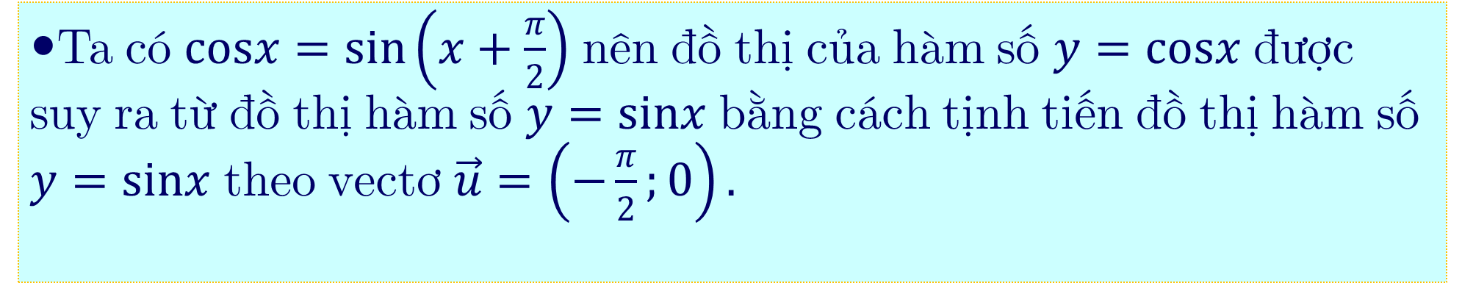
⓵
Tóm tắt lý thuyết
Ta có $cosx=sin\left(x+\frac{π}{2}\right)$ nên đồ thị của hàm số $y=cosx$ được suy ra từ đồ thị hàm số $y=sinx$ bằng cách tịnh tiến đồ thị hàm số $y=sinx$ theo vectơ $\vec{u}=\left(−\frac{π}{2};0\right).$

Slide 8
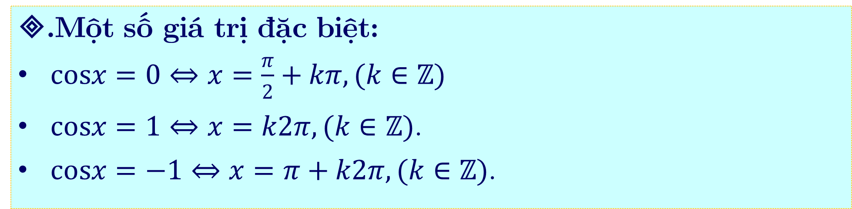
⓵
Tóm tắt lý thuyết
.Một số giá trị đặc biệt:
$cosx=0⇔x=\frac{π}{2}+kπ,(k∈ℤ)$
$cosx=1⇔x=k2π,(k∈ℤ)$.
$cosx=−1⇔x=π+k2π,(k∈ℤ)$.

Slide 9
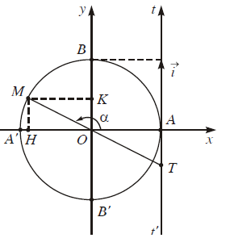
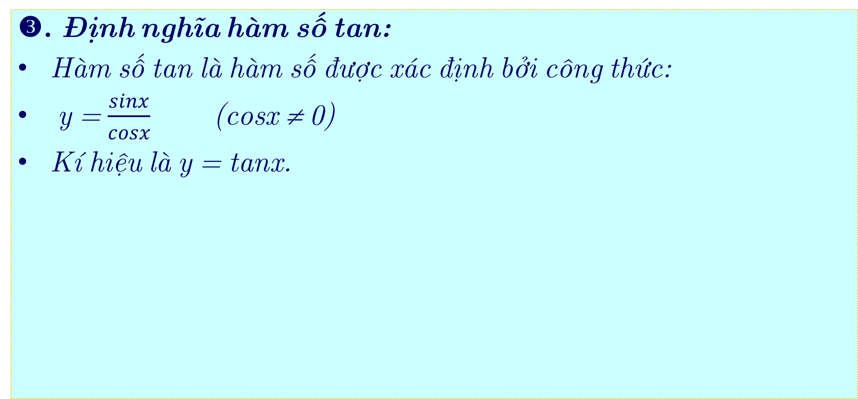
⓵
Tóm tắt lý thuyết
. Định nghĩa hàm số tan:
Hàm số tan là hàm số được xác định bởi công thức:
y = $\frac{sinx}{cosx}$ (cosx ≠ 0)
Kí hiệu là y = tanx.
tanx.

Slide 10
⓵
Tóm tắt lý thuyết
➋. Tính chất:
Tập xác định: ℝ\{𝜋/2+𝑘𝜋|𝑘∈}
Tâp giá trị là R.
Hàm số tuần hoàn với chu kì 𝜋, có nghĩa tan(𝑥+𝑘𝜋)=tan𝑥,(𝑘∈ℤ).
Hàm số đồng biến trên mỗi khoảng (−𝜋/2+𝑘𝜋;𝜋/2+𝑘𝜋),(𝑘∈ℤ).
𝑦=tan𝑥 là hàm số lẻ, đồ thị hàm số nhận gốc tọa độ O làm tâm đối xứng và nhận mỗi đường thẳng 𝑥=𝜋/2+𝑘𝜋,𝑘∈ℤ làm đường tiệm cận.

Slide 11
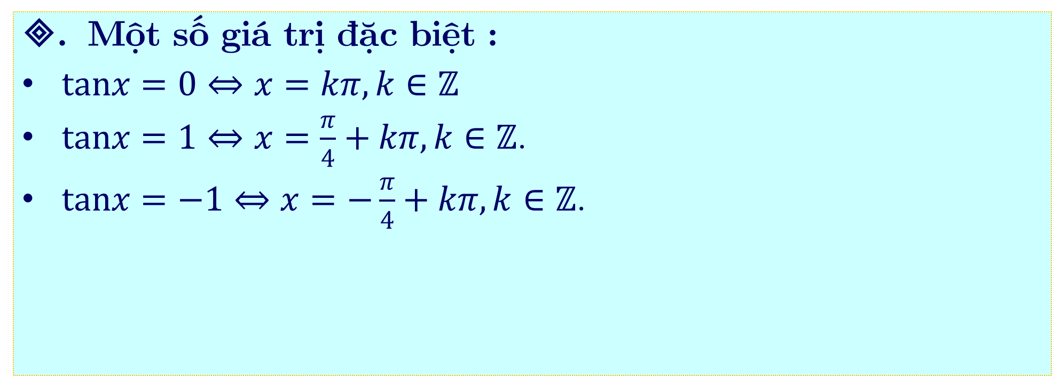
⓵
Tóm tắt lý thuyết
. Một số giá trị đặc biệt :
$tanx=0⇔x=kπ,k∈ℤ$
$tanx=1⇔x=\frac{π}{4}+kπ,k∈ℤ$.
$tanx=−1⇔x=−\frac{π}{4}+kπ,k∈ℤ$.

Slide 12
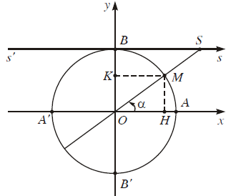
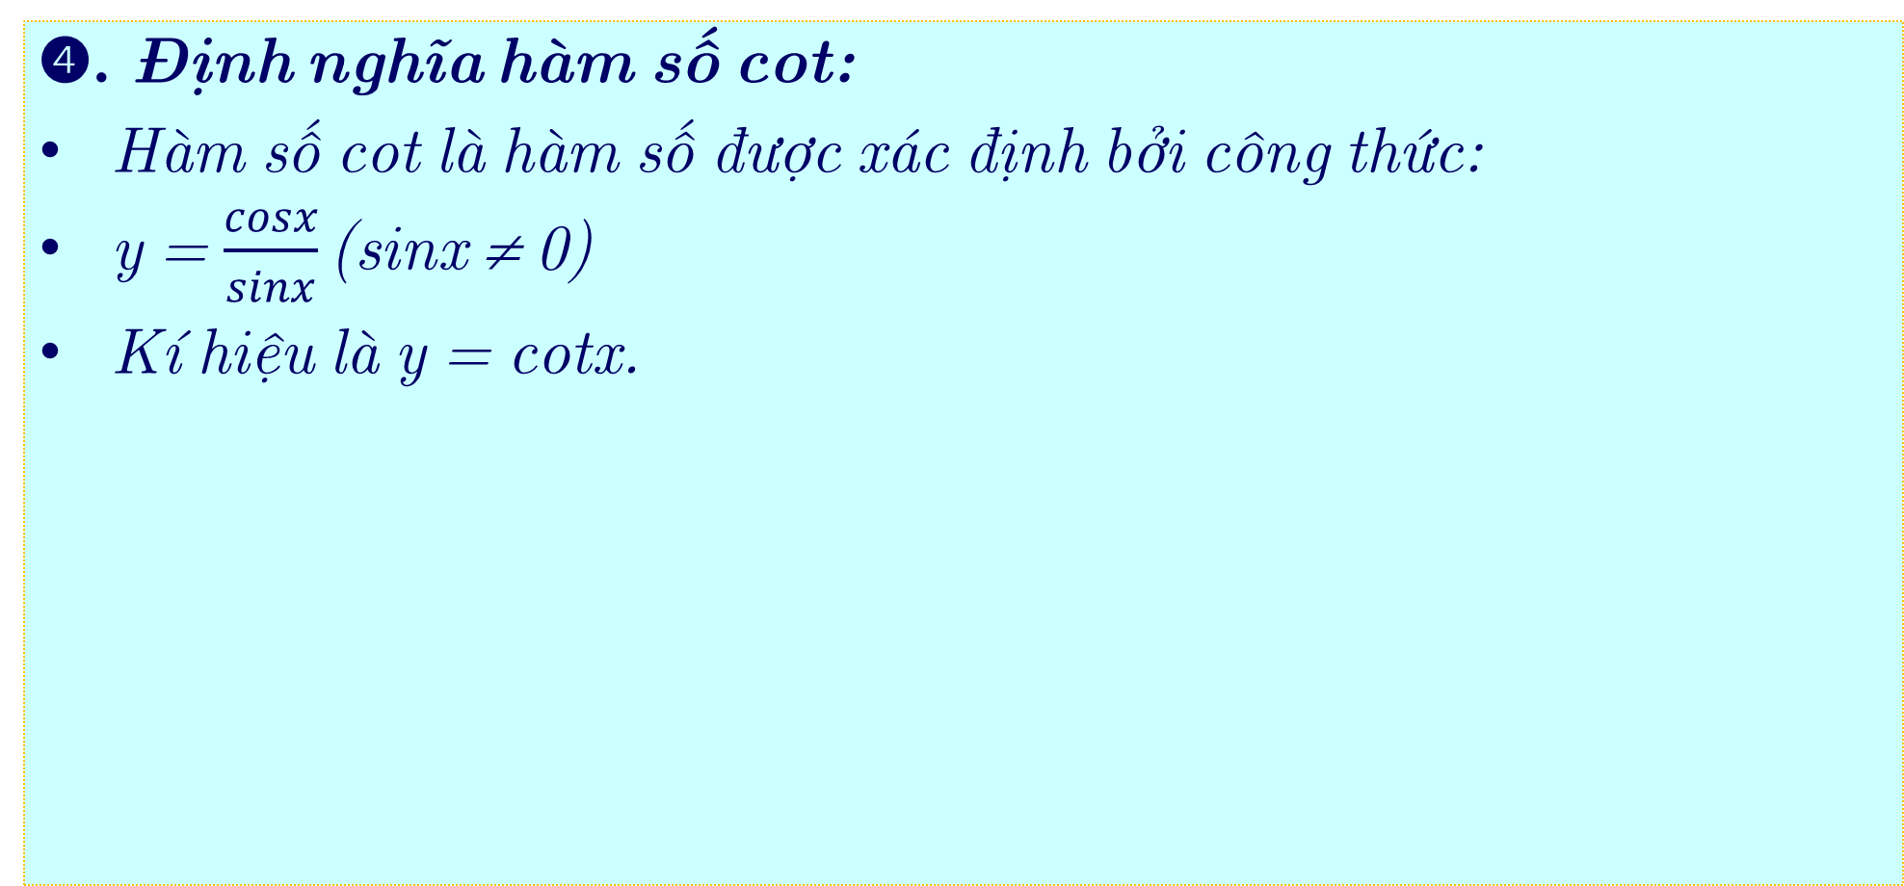
⓵
Tóm tắt lý thuyết
➍. Định nghĩa hàm số cot:
Hàm số cot là hàm số được xác định bởi công thức:
y = $\frac{cosx}{sinx}$ (sinx ≠ 0)
Kí hiệu là y = cotx.
cotx.

Slide 13
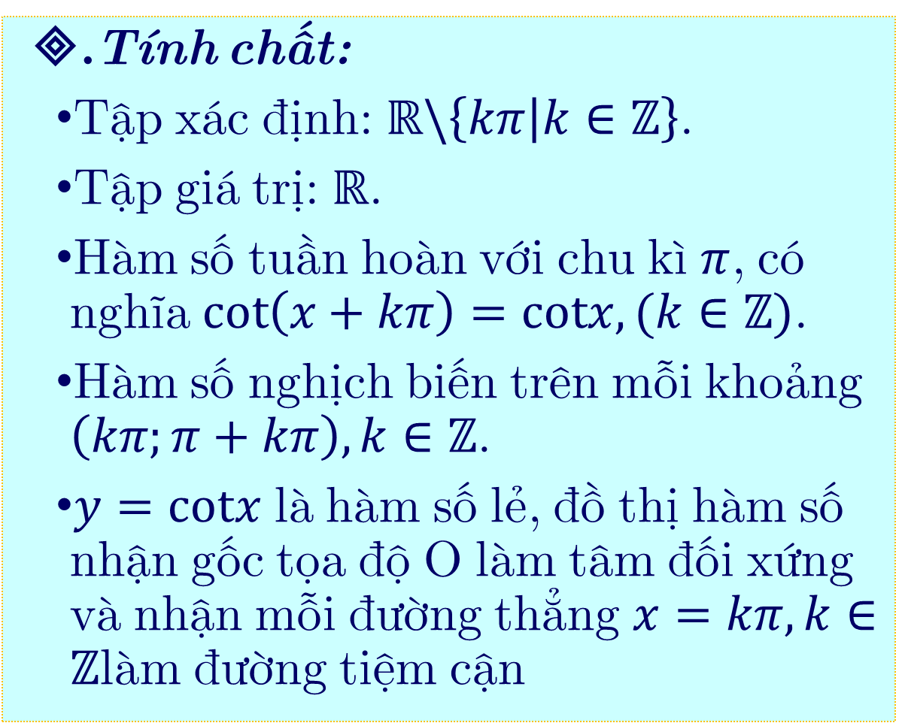
⓵
Tóm tắt lý thuyết
.Tính chất:
Tập xác định: $ℝ\backslash \left\{kπ\left|k∈ℤ\right.\right\}$.
Tập giá trị: $ℝ$.
Hàm số tuần hoàn với chu kì $π$, có nghĩa $cot\left(x+kπ\right)=cotx,(k∈ℤ)$.
Hàm số nghịch biến trên mỗi khoảng $\left(kπ;π+kπ\right),k∈ℤ$.
$y=cotx$ là hàm số lẻ, đồ thị hàm số nhận gốc tọa độ O làm tâm đối xứng và nhận mỗi đường thẳng $x=kπ,k∈ℤ$làm đường tiệm cận

Slide 14
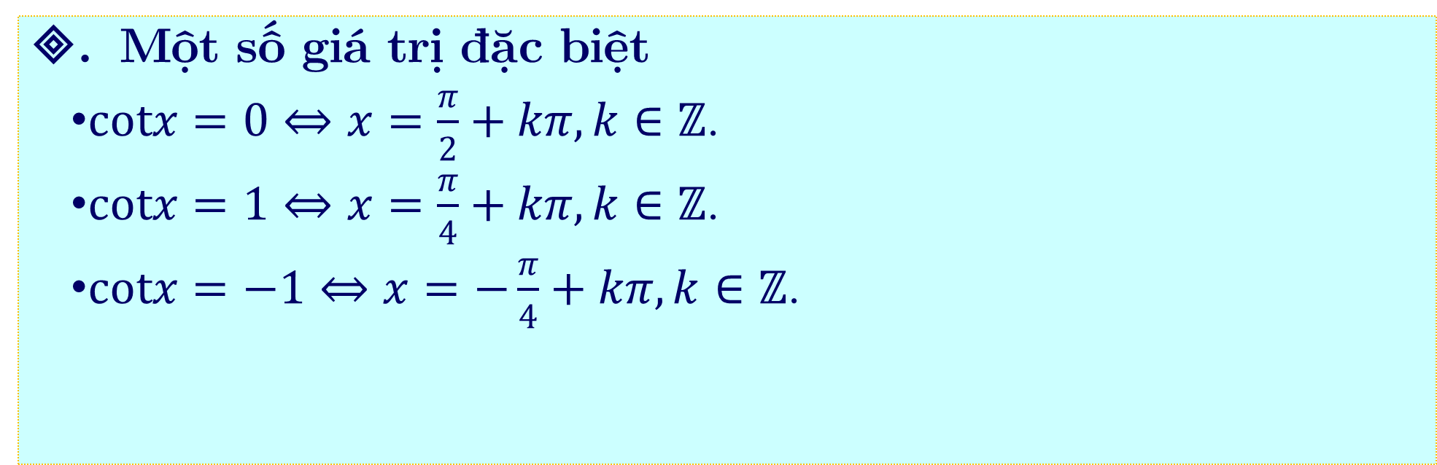
⓵
Tóm tắt lý thuyết
. Một số giá trị đặc biệt
$cotx=0⇔x=\frac{π}{2}+kπ,k∈ℤ$.
$cotx=1⇔x=\frac{π}{4}+kπ,k∈ℤ$.
$cotx=−1⇔x=−\frac{π}{4}+kπ,k∈ℤ$.

Slide 15
Dạng 1 : Tìm tập xác định của hàm số
⓶.
Phân dạng bài tập
y = sinx , y = cosx thì xác định trên R.
y = tanx thì xác định khi cosx ≠0.
y = cotx thì xác định khi sinx ≠0.

Slide 16
VD: Tìm tập xác định của hàm số sau:
GIẢI :

Slide 17
Dạng 2: Tìm gtln, gtnn của hàm số
VD : Tìm gtln, gtnn của hàm số sau:

